Slide 1
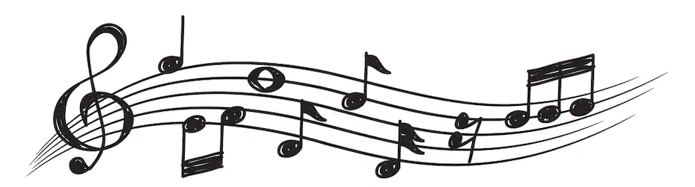
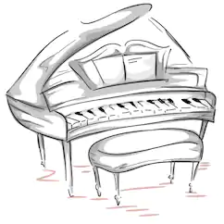
國立台北科技大學 電機工程系 108學年度專題成果展
具樂譜分析與演奏評分機制之鋼琴練習系統
Piano Practicing System with Automatic Sheet Music Recognition and Performance Scoring Mechanism
指導教授：黃正民 組員：吳博翰、程瀅臻

Slide 2

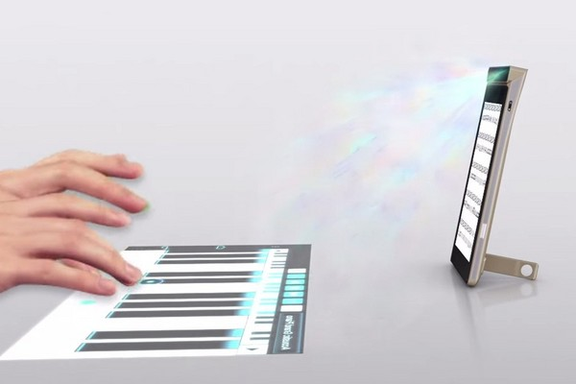

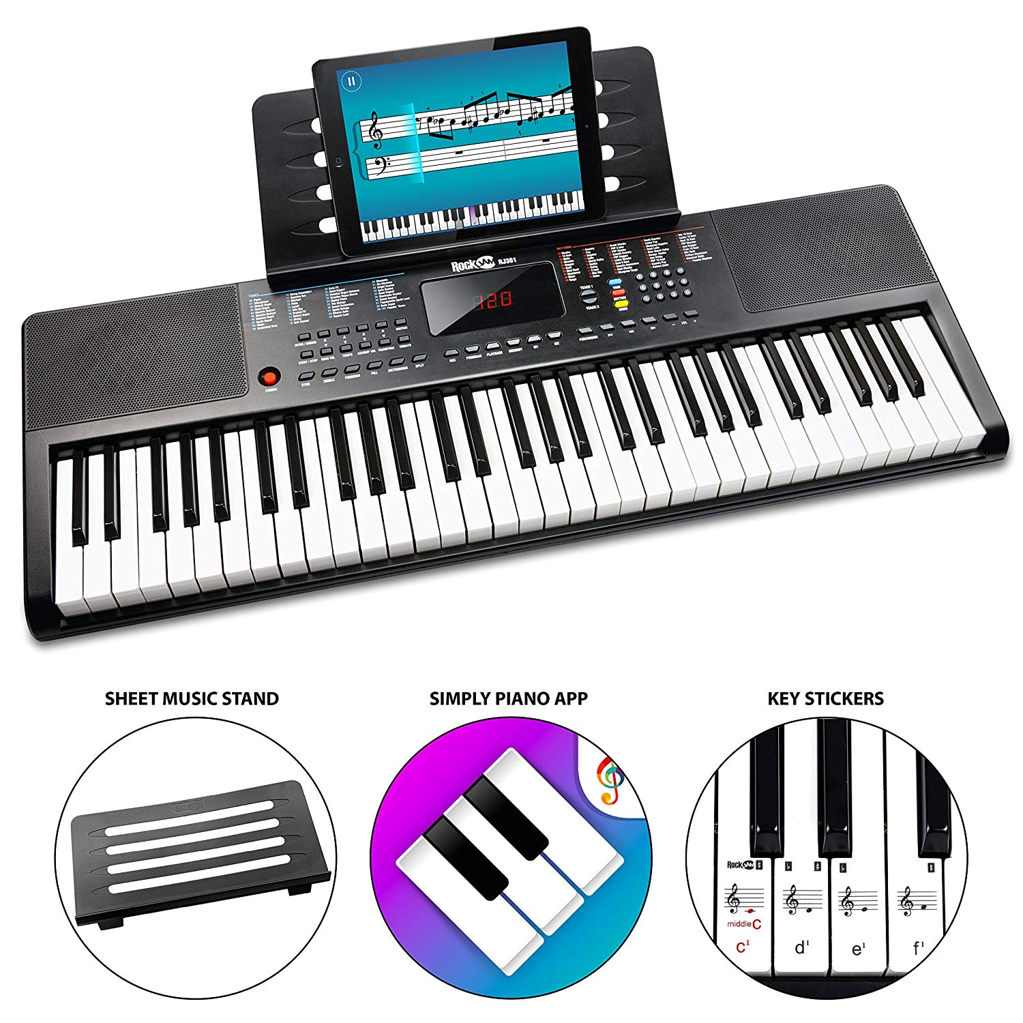


動機
近年來科技快速的進步，透過手機和平板電腦作為輔助的工具使得學習更佳便利及多元。
顯示與輔助翻閱電子樂譜、瀏覽樂曲旋律和彈奏影片。
虛擬鋼琴學習系統 :
虛擬琴鍵:平板手機裝置、投影方式
琴譜資訊:受限於APP的提供或需額外收費
指法學習:無提供幫助
僅有學習記錄並無資料彙整平台
Perfect Piano
Lenovo phone Smart Cast
智慧琴譜學習系統 :
琴譜資訊:受限於APP的提供或需額外收費
指法學習:無法判別是否正確依照其彈奏
僅有學習記錄並無資料彙整平台
Simply Piano
1

Slide 3

智慧鋼琴系統比較
功能比較 | 一般常見學習鋼琴 相關APP | I-Piano
鋼琴 | 平板手機顯示/投影虛擬琴鍵/結合真實琴體 | 結合真實琴體
樂譜獲取方式 | 提供特定曲目或 自行建立電子檔資訊 | 拍攝紙本樂譜、 自動辨識音符及指法
音訊、彈奏指法辨識 | 僅有音訊辨識 | 音訊、彈奏指法均有 (透過Webcam抓取手指資訊)
雲端資料彙整平台 | 無 | 有
價格成本 | 依曲目計價/ 智慧鋼琴價格 (約台幣4,000-1,5000) | Webcam及平板手機裝置
2

Slide 4



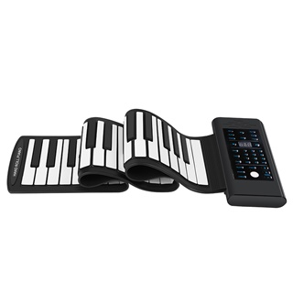

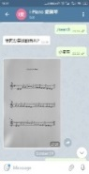

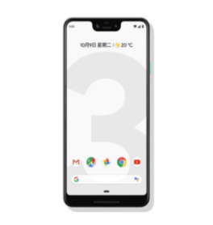



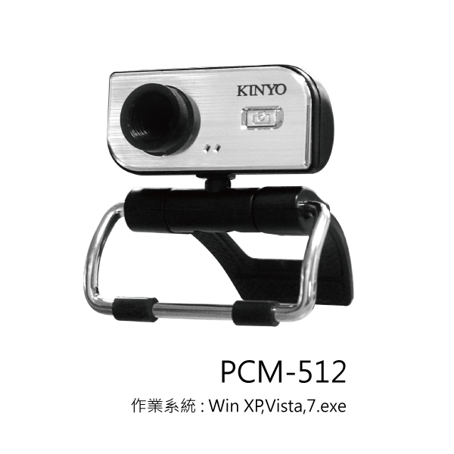










系統架構圖
Telegram BOT
Cloud Storage
Electronic Piano
RGB Camera
樂譜辨識
指法辨識
3

Slide 5
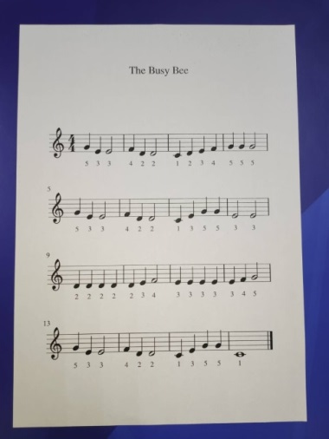
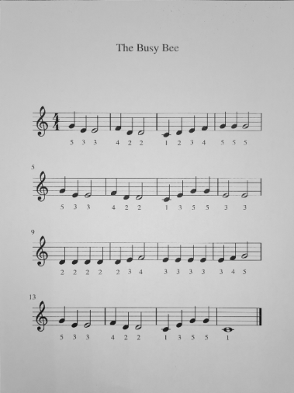
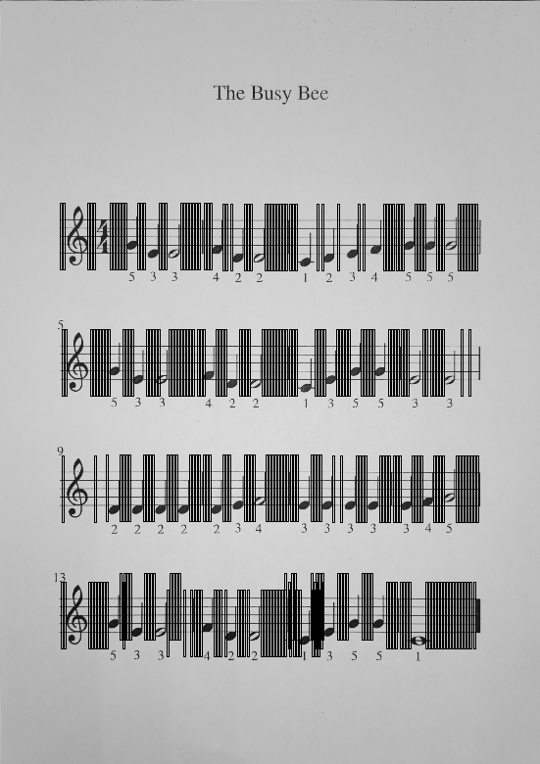
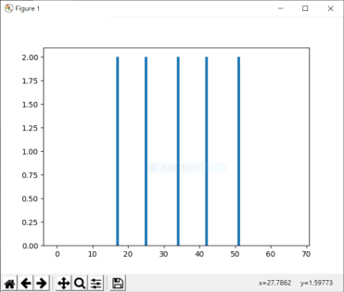
模糊化
樂譜辨識系統
彈奏評分系統
邊緣檢測
i -
Piano
輪廓檢測
人性化
操作介面
雲端
資料庫
找最大輪廓
透視轉換
音符辨識
將樂譜投影至x軸，
找音符位置
透過手機拍攝樂譜
音符、指法識別 自動生成電子樂譜
MIDI檔
模板匹配
找五線譜
將音符投影至y軸
樂譜
辨識系統
確認音符類型
與音高
4

Slide 6
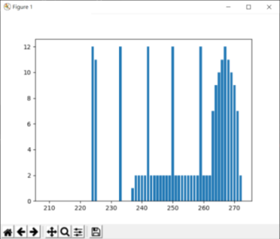
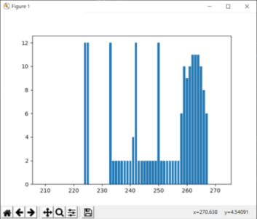
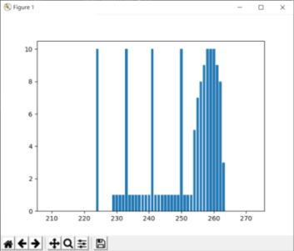
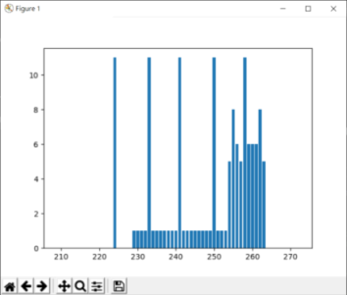
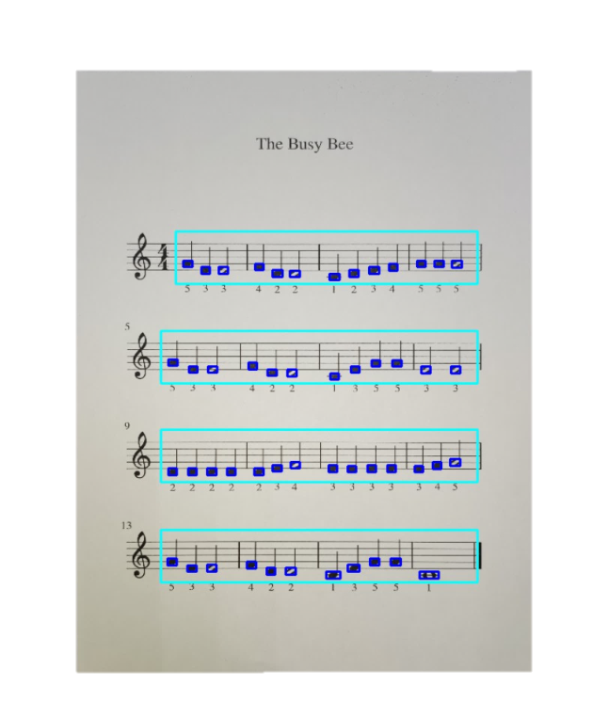
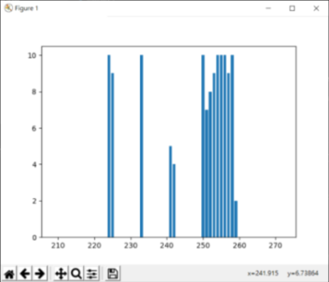
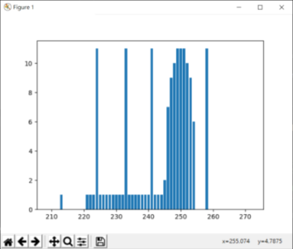
四分音符中央C
四分音符中央D
樂譜辨識系統
彈奏評分系統
i -
Piano
人性化
操作介面
雲端
資料庫
四分音符中央E
二分音符中央E
四分音符中央F
四分音符中央G
透過手機拍攝樂譜
音符、指法識別 自動生成電子樂譜
MIDI檔
樂譜
辨識系統
5

Slide 7
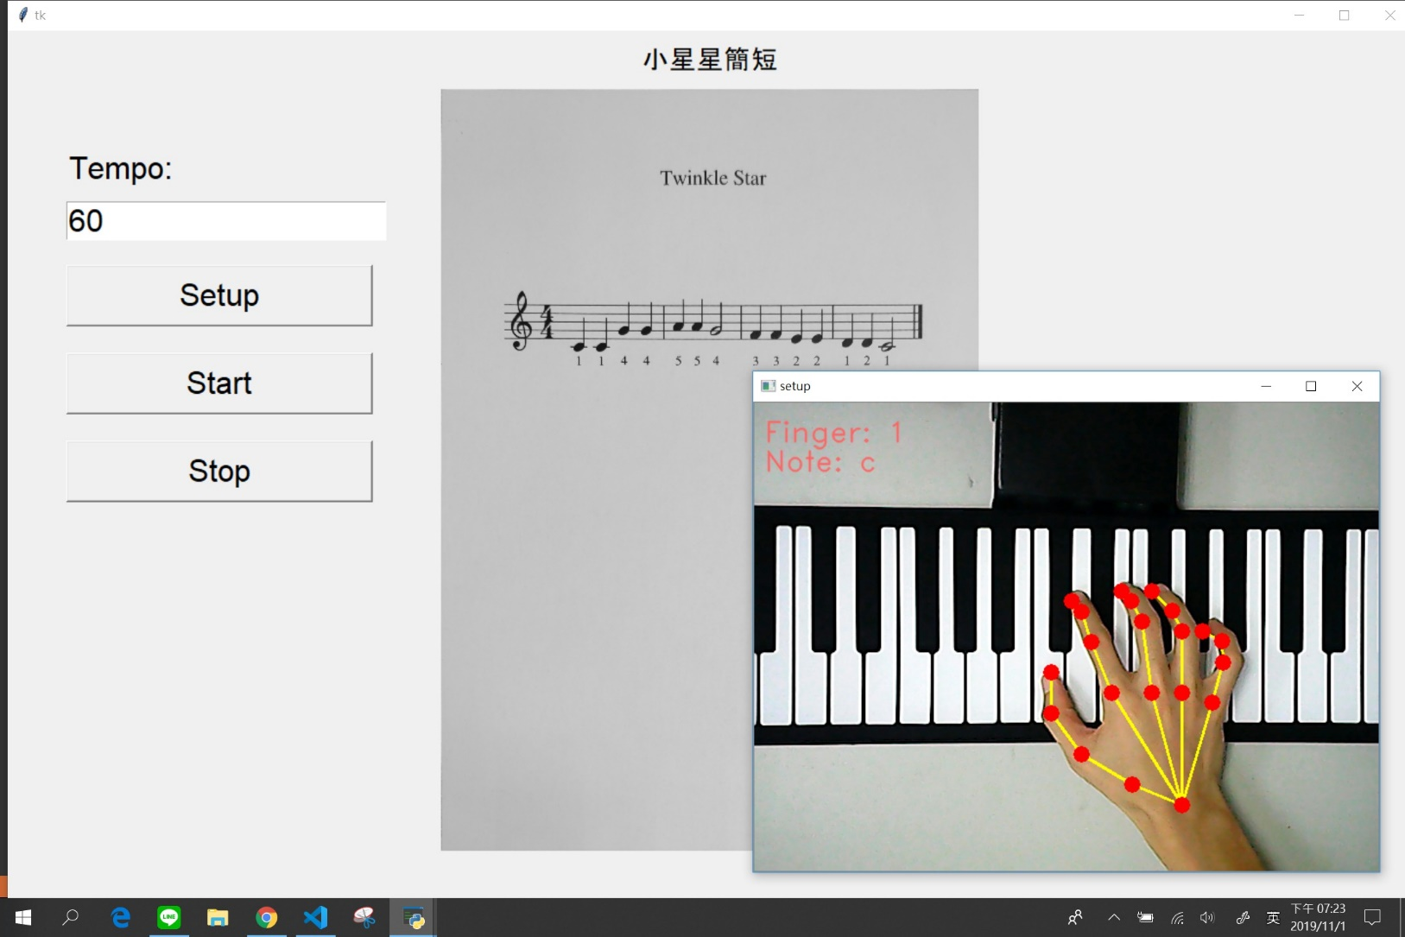
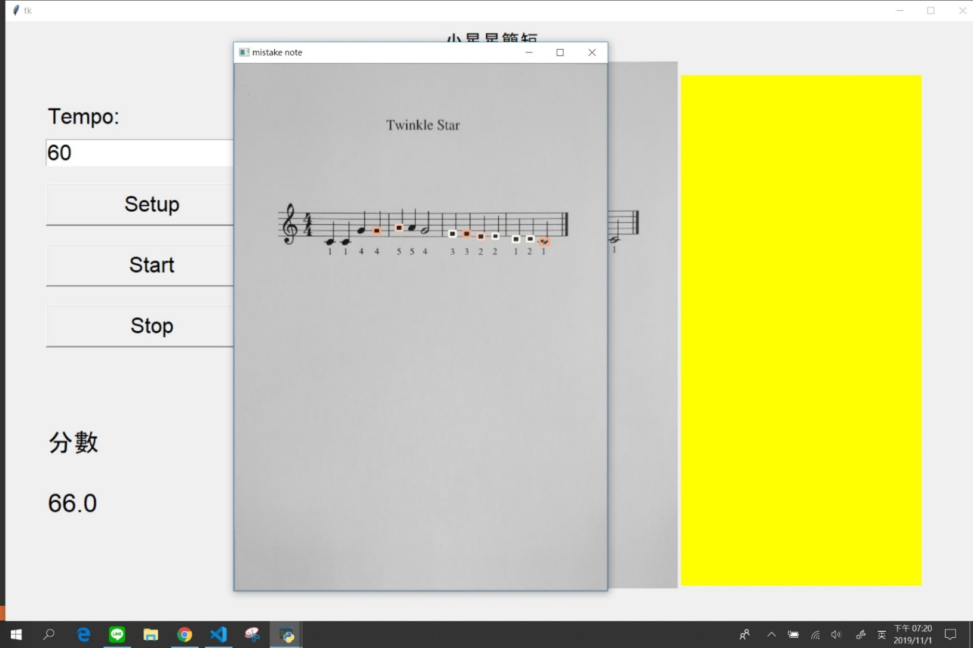

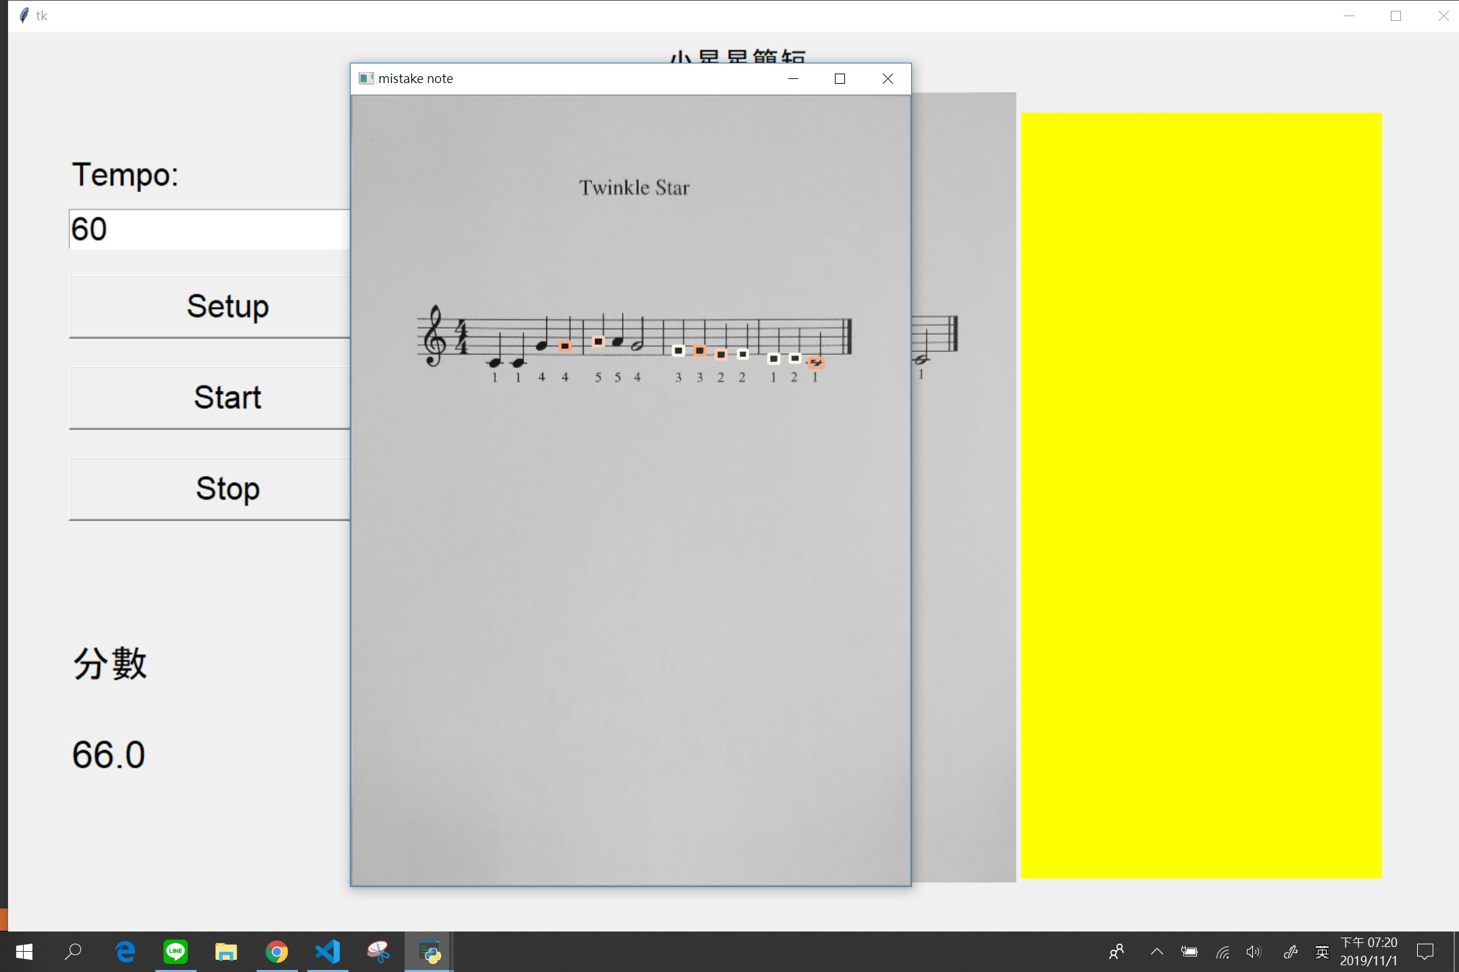
樂譜辨識系統
彈奏評分系統
i -
Piano
彈奏指法辨識
人性化
操作介面
雲端
資料庫
彈奏完畢後顯示
利用聲音與視覺感測器
音訊識別
指法辨識
評分機制
3分
彈奏
評分系統
2、2.5分
2分 ↓
6

Slide 8
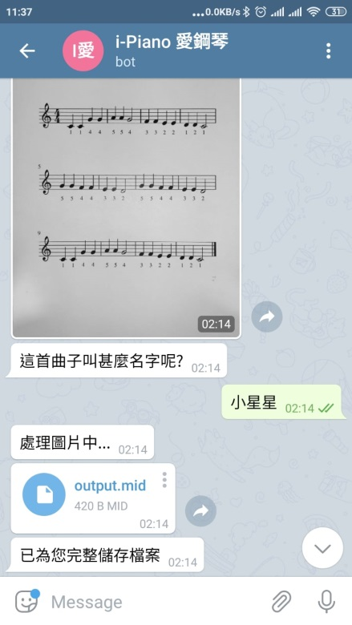
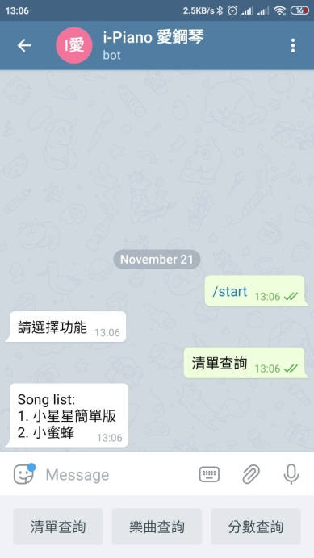

樂譜辨識系統
彈奏辨識系統
i -
Piano
人性化
操作介面
雲端
資料庫
人性化
操作介面
使用跨平台 即時通訊軟體
樂曲檢索
學習紀錄
評分結果
樂譜上傳
清單查詢

Slide 9
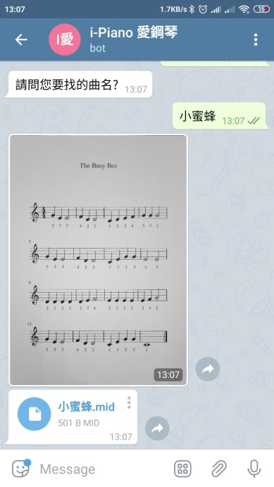
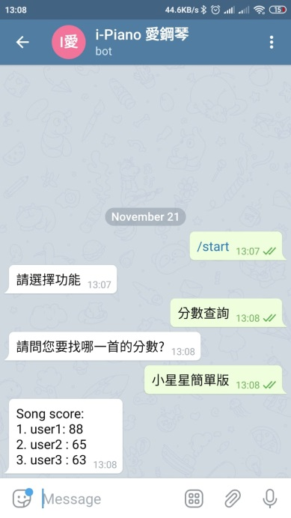
樂譜辨識系統
彈奏辨識系統
i -
Piano
人性化
操作介面
雲端
資料庫
人性化
操作介面
使用跨平台 即時通訊軟體
樂曲檢索
學習紀錄
評分結果
樂曲查詢
分數查詢

Slide 10
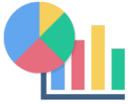
實驗結果
樂譜辨識測試 | 行數 | 音符種類 |  |  | 音準 | 指法
 |  | 四分音符 | 二分音符 | 全音符
樣本1 | 1/1 | 12/12 | 2/2 | 0/0 | 14/14 | 14/14
樣本2 | 3/3 | 36/36 | 6/6 | 0/0 | 42/42 | 41/42
樣本3 | 4/4 | 38/38 | 9/11 | 1/1 | 47/50 | 48/50
樣本4 | 3/4 | 44/44 | 5/6 | 2/2 | 38/52 | 52/52
樣本5 | 4/4 | 43/44 | 6/6 | 2/2 | 50/52 | 51/52
樣本6 | 4/4 | 44/44 | 8/8 | 1/1 | 53/53 | 52/53
樣本7 | 4/4 | 41/42 | 6/7 | 2/2 | 45/51 | 50/51
樣本8 | 4/4 | 43/44 | 6/8 | 1/1 | 50/53 | 52/53
樣本9 | 3/3 | 31/32 | 4/4 | 2/2 | 37/38 | 38/38
樣本10 | 3/3 | 32/34 | 4/5 | 1/1 | 35/40 | 40/40
樣本11 | 4/4 | 36/36 | 7/8 | 2/3 | 45/47 | 47/47
樣本12 | 4/4 | 48/48 | 7/8 | 0/0 | 54/56 | 55/56
樣本13 | 4/4 | 47/48 | 8/8 | 0/0 | 55/56 | 55/56
準確率(%) | 97.83 | 98.84 | 89.66 | 93.33 | 94.49 | 99.01
彈奏指法識別 | 樣本1 | 樣本2 | 樣本3 | 樣本4 | 樣本5 | 樣本6 | 樣本7
實驗1 | 14/14 | 42/42 | 49/50 | 51/52 | 52/52 | 53/53 | 50/51
實驗2 | 14/14 | 42/42 | 50/50 | 50/52 | 51/52 | 52/53 | 50/51
準確率(%) | 100 | 100 | 99 | 97.11 | 99.03 | 99.06 | 98.04
彈奏指法識別 | 樣本8 | 樣本9 | 樣本10 | 樣本11 | 樣本12 | 樣本13 | (%) 準確率
實驗1 | 52/53 | 37/38 | 40/40 | 47/47 | 56/56 | 55/56
實驗2 | 53/53 | 38/38 | 40/40 | 46/47 | 55/56 | 56/56
準確率(%) | 99.06 | 98.68 | 100 | 98.94 | 99.12 | 99.12 | 99.36
7

Slide 11
Thank you

Slide 13
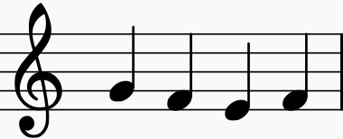
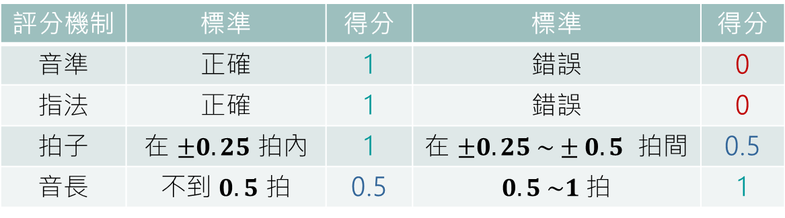

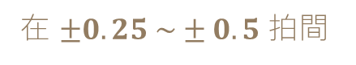
在 $±0.25 \sim ±0.5$拍間
在 $±0.25$ 拍內
評分機制 | 標準 | 得分 | 標準 | 得分
音準 | 正確 | 1 | 錯誤 | 0
指法 | 正確 | 1 | 錯誤 | 0
拍子 | 在 $±0.25$ 拍內 | 1 | 在 $±0.25 \sim ±0.5$ 拍間 | 0.5
音長 | 不到 $0.5$ 拍 | 0.5 | $0.5 \sim 1$拍 | 1

